Slide 1
Городской конкурс активов музеев образовательных организаций города Челябинска «История одного экспоната» «Его имя носит наша школа («Из истории школы №48») Автор исследовательской работы: Ионина Алиса, ученица 8 «Б» класса МБОУ «Гимназии №48 г. Челябинска» Руководитель: Зыкова Ольга Михайловна, руководитель школьного музея МБОУ «Гимназии №48 г. Челябинска» Челябинск,2018 Челябинск, 2018

Slide 2
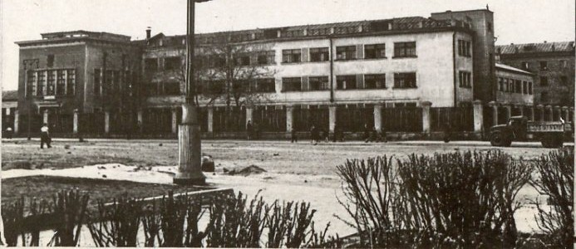
Гимназия № 48 имени Н.Островского - одна из старейших школ города Челябинска, и первая школа в Тракторозаводском районе, открытая для детей тракторостроителей 2 сентября 1930 года.

Slide 3
История нашей гимназии теснейшим образом связана с именем советского писателя, автора известного романа «Как закалялась сталь» Николая Островского.
Наша гимназия носит имя Николая Островского.

Slide 4
Во дворе нашей школы установлен памятник писателю.

Slide 5
А на главном фасаде гимназии, с правой стороны, рядом с вывеской, знак с портретом Н.Островского – один из символов нашей школы.

Slide 6
День рождения Н.Островского 29 сентября – День чести школы.
Каждый ученик, поступивший в нашу гимназию, посвящается в этот день в гимназисты и ему вручается наш фирменный значок с портретом писателя.
В этот день возлагаются цветы к памятнику писателя и гимназисты стоят в почетном карауле.

Slide 7
Одна из первых экспозиций нашего музея (открытого в 1958 г.) – это экспозиция о Николае Островском «Его имя носит наша школа». Именно в этой экспозиции появился первый экспонат нашего музея – портрет Н.Островского.

Slide 8
Каждый ученик гимназии № 48 в сентябре приходит на экскурсию в школьный музей – музей истории школы № 48 и знакомится с экспозицией о Николае Островском.

Slide 9
Присвоение школе №48 имени Николая Островского.
В начале пятидесятых годов по инициативе комитета комсомола школы было предложено бороться за присвоение школе имени Николая Островского. Прочитав произведение писателя «Как закалялась сталь», учащиеся были поражены подвигом этого человека, его мужеством, силой духа и воли. Учащиеся нашей школы увидели в Николае Островском пример человека, по которому можно сверять свою жизнь и поступки, тот стержень, который послужит основой воспитания молодого поколения.

Slide 10
2 сентября 1955 года школе исполнилось 25 лет.
В связи с юбилеем и за успехи в деле обучения и воспитания решением Исполнительного комитета Челябинского городского Совета депутатов, трудящихся школе было присвоено имя писателя Николая Островского.

Slide 13
«РЕШЕНИЕ №33
ИСПОЛНИТЕЛЬНОГО КОМИТЕТА ЧЕЛЯБИНСКОГО ГОРОДСКОГО
СОВЕТА ДЕПУТАТОВ ТРУДЯЩИХСЯ
Челябинск
1 февраля 1956 г.
О присвоении имени Николая Островского средней школе № 48.
В связи с 25-й годовщиной со дня создания школы № 48 и отмечая ее заслуги в обучении и воспитании подрастающего поколения, исполнительный комитет городского Совета депутатов трудящихся решает:
1. Присвоить школе № 48 города Челябинска имени Николая Островского и впредь именовать ее «Средняя школа №48 имени Николая Островского. …»

Slide 14
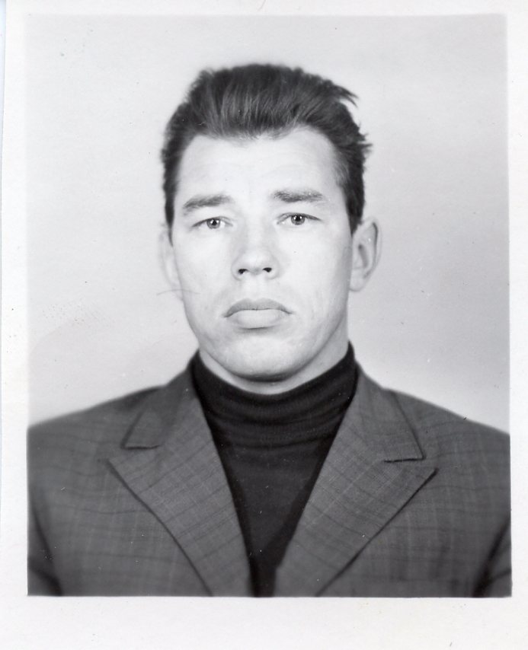
Письмо выпускника школы №48 1956 г. Евгения Терехова

Slide 15
Торжественное заседание, в честь 25-летия школы. Театр ЧТЗ, февраль 1956 г.

Slide 16
Газета «Челябинский рабочий» №53, 4 марта 1958 г. Статья В.Соловьева «Открыт школьный музей»
«…Да, здесь можно увидеть много интересного. В музее есть отделы истории школы, истории тракторного завода, истории города, своя «Третьяковка – собрание репродукции картин русских и зарубежных художников. Вызывают интерес археологические находки, коллекции минералов и денег разных времен и стран, собранные школьниками….
Вполне понятно, что человеку, чьим именем названа школа, отведено самое почетное место. На самом видном месте – портрет писателя, подаренный школе городским Домом пионеров. Здесь же переписка с музеем Николая Островского в Москве. Директор музея – жена писателя Р.П. Островская прислала учащимся 48-1 школы большое письмо….»

Slide 17
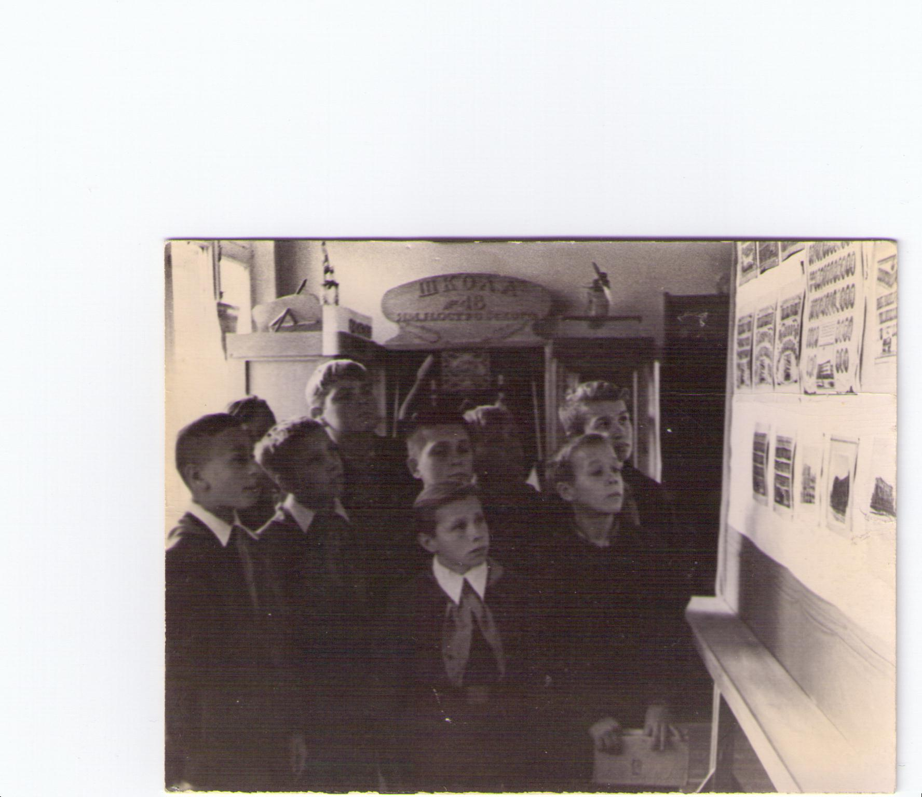
2 февраля 1958 года, в традиционный день школы, прошла встреча с выпускниками (эта традиция сохранилась до наших дней). На этой встрече был открыт школьный музей. В нем экспонировались репродукции русских, советских и зарубежных художников, фотографии учителей и выпускников, подарки школьников, книги авторов-выпускников, статьи об учителях, выпускниках.

Slide 18
Первая экспозиция «Музея истории школы №48» «Его имя носит наша школа»

Slide 19
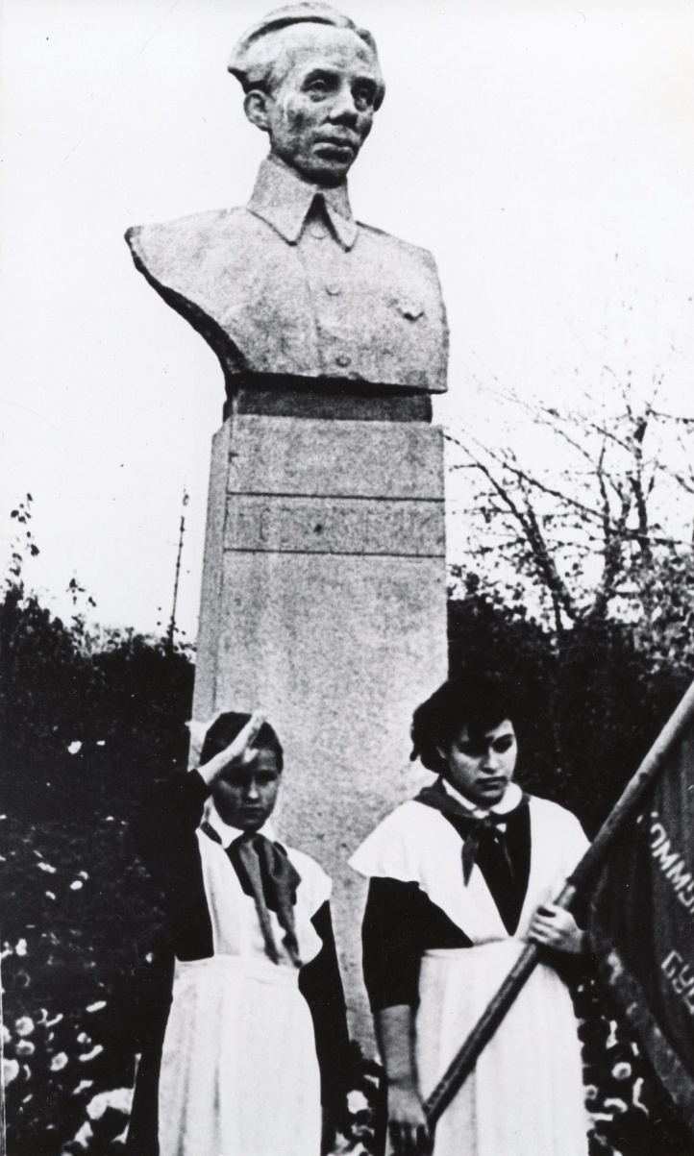
29 сентября 1961 года, в день рождения Н. Островского, на деньги, заработанные комсомольцами и пионерами , во дворе школы был открыт памятник писателю. Автор памятника Сергей Савочкин.

Slide 20
«…По изготовлению бюста т. Савочкиным был обнаружен некачественный (пережженный) цемент, о чем он сообщил мастеру т. Плаховой, которая выразила несогласие с доводами т. Савочкина и бюст был установлен 29.09.1961 г.
В результате непрочности цемента бюст в 1967 г. дал трещины и стал разрушаться….»

Slide 21
29 сентября 1970 г. открыт второй памятник (бюст) Николаю Островскому. Автор Сергей Савочкин.

Slide 22
Спасибо за внимание !

